Slide 1
Java EE et les EJB
Maxime Lefrançois (maxime.lefrancois@inria.fr),
modifié du cours de Michel Buffa et Richard Grin

Slide 2
Introduction à Java EE
<numéro>

Slide 3
Besoins des développeurs
Applications
accessibles depuis un navigateur Web
distribuées
portables
rapides
fiables
transactionnelles
sûres
faciles à maintenir
<numéro>

Slide 4
A considérer lorsqu'on construit une application distribuée
Protocoles d'accès distants (CORBA, RMI, IIOP…)
Gestion de la charge,
Gestion des pannes,
Persistence, intégration au back-end,
Gestion des transactions,
Clustering,
Redéploiement à chaud,
Arrêt de serveurs sans interrompre l'application,
Gestion des traces, règlages (tuning and auditing),
Programmation multithread
Securité, performances,
Gestion des ressources (Resource pooling),
…
<numéro>

Slide 5
Serveur d'application
Qui s’occupe de tout ça ? Les middleware !
Un serveur d'application fournit les services middleware les plus courants
Permettent de se focaliser sur l'application que l'on développe, sans s'occuper du reste
Le code est déployé sur le serveur d'application
Séparation des métiers et des spécificités : d'un côté la logique métier, de l'autre la logique middleware.
<numéro>

Slide 6
Serveur d'application
Development Tools
Presentation
Business Logic
Data Access
Distributed Objects
HTML
HTML
Data Access Objects
Transactions
Java
Enterprise Data Connectors
Content Management
Data
Java
Application
Enterprise Deployment Services
Scalability
Reliability
Security
Manageability
<numéro>
Notes:
06/11/2014
<numéro>

Slide 7
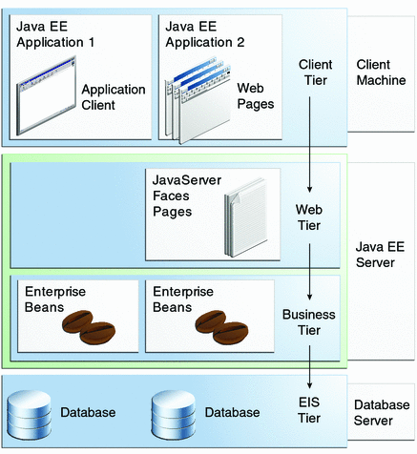
<numéro>
L’architecture Java EE
Sorte d'architecture à 3 niveaux
où la couche présentation est divisée en 2 :
Le client léger :
un navigateur Web
Un serveur Web
avec JSF, servlets.
Couche de présentation
Application standalone
Application web
Applets
Couche métier ; middleware
-> Traitements
(par des EJB, ou des JavaBeans)
Couche de données
SGBD ; Stocke les données
Source: http://download.oracle.com/javaee/6/tutorial/doc/bnaay.html

Slide 8
Les conteneurs d’EJB et Web
<numéro>
Les différents types de conteneurs :
Conteneur d'application cliente et d'applet :
la machine virtuelle Java
Conteneur Web :
pour l'exécution des servlet, JSF, etc.
Conteneur d'EJB :
composants métier
Source: http://download.oracle.com/javaee/6/tutorial/doc/bnaay.html

Slide 9
Java EE : les APIs
Java EE comprend de très nombreuses API
Servlets, JSP, JSTL, JSF
JNDI,
JDBC,
EJB,
JMS
JavaMail
JPA
JTA
JAAS (Java Authentification and Authorization Service)
Java API for XML Parsing – JAXP
JAXB
Java RMI, Java IDL
…
<numéro>
Notes:
JDBC java database connectivity
06/11/2014
<numéro>

Slide 10
Java EE 6 Web profile
Java EE 6 propose ce qu’on appelle « un web profile »
Un sous-ensemble de java EE pour le développement d’application web simples
Dans ce web profile on propose :
Vue : JSP ou facelets/JSF2
Contrôleur web : Servlets ou web service
Composant métier : EJB type session + managed beans + classes java standard,
Accès aux données dans une BD via JPA2/EJB type entity

Slide 11
Java EE 6 Web profile

Slide 12
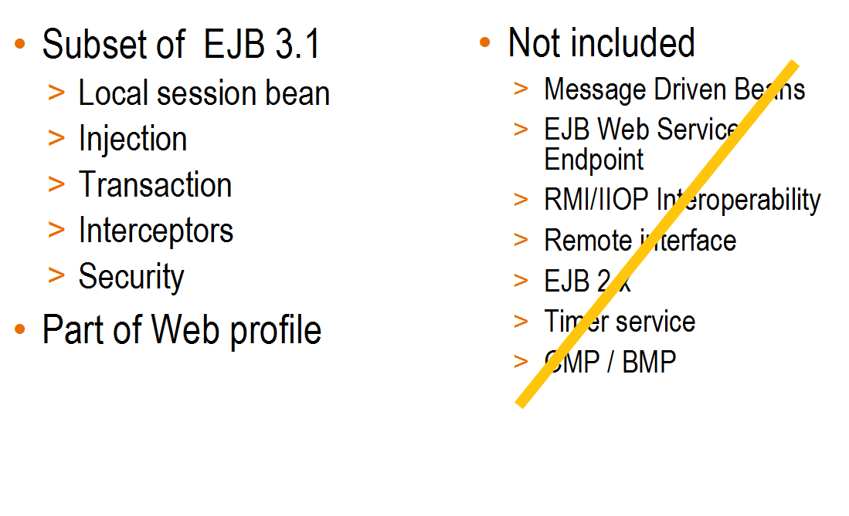
Java EE 6 Web profile: EJB Lite

Slide 13
EJB : les fondamentaux
JSR-318 Enterprise JavaBeans Specification (626 pages)
<numéro>

Slide 14
Enterprise JavaBeans (EJB)
Le standard EJB est une architecture de composants pour des composants serveur écrits en java.
Adopté par l'industrie
Permet d'implémenter des "objets métier" d'une manière propre et réutilisable
Portable facilement
Rapid Application Development (RAD)
EJB signifie deux choses :
Une spécification
Un ensemble d'interfaces
<numéro>

Slide 15
<numéro>
Enterprise Java Bean
Les EJB facilitent la création d'applications distribuées pour les entreprises.
S’occupent du traitement métier de l’application
Permettent aux développeurs de se concentrer sur les traitements orientés métiers
Sont réutilisables, assemblables

Slide 16
Rôle du conteneur
Composants d’un serveur d’application
Les appels aux méthodes par les clients de l’EJB sont interceptés par le conteneur d’EJB
Cycle de vie du bean
Injection de dépendance
Accès au bean, communication à distance
Sécurité d’accès
Accès concurrents
Transactions, …
<numéro>

Slide 17
2 Types d’EJB
Session Bean
Modélise un traitement
Représenté par une classe Java et une interface qui expose certaines méthodes
Message Driven Bean (MDB)
Consomme des messages asynchrones envoyés par des clients
Permettent l’interconnexion avec des systèmes différents (non Java EE)
<numéro>

Slide 18
Session Bean
Modélise un traitement (business process)
Correspond à un verbe, à une action
Ex : gestion de compte bancaire, affichage de catalogue de produit, vérifieur de données bancaires, gestionnaire de prix…
Les actions impliquent des calculs, des accès à une base de données, consulter un service externe (appel téléphonique, etc.)
Souvent client d'autres Beans
<numéro>

Slide 19
3 types de Session Bean
Bean sans état (stateless)
Pour traiter les requêtes de plusieurs clients,
sans garder un état entre les différentes requêtes
Exemple : obtenir la liste de tous les produits
Bean avec état (stateful)
Pour tenir une conversation avec un seul client,
en gardant un état entre les requêtes
Exemple : remplir le caddy d’un client avant de lancer la commande (le caddy est rempli en cliquant sur les différentes pages des produits)
<numéro>

Slide 20
3 types de Session Bean
Bean singleton
Garantie de n’avoir qu’une seule instance du bean dans tout le serveur d’application
Supporte les accès concurrents (configurable)
Exemple : bean qui « cache » une liste de pays, utilisé par les classes de l’application pour éviter d’interroger la BD
<numéro>

Slide 21
Message-Driven Bean
Similaire aux Session beans : représentent des verbes ou des actions,
On les invoque en leur envoyant des messages, souvent d’une autre application
Ex : message pour déclencher des transactions boursières, des autorisations d'achat par CB
Souvent clients d'autres beans…
<numéro>

Slide 22
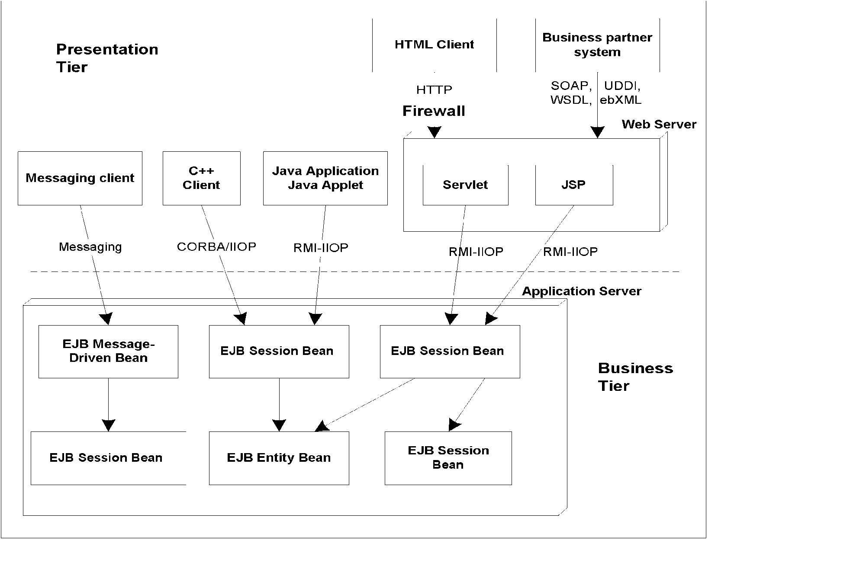
Clients interagissant avec un serveur à base d'EJBs
<numéro>

Slide 23
Objets distribués
<numéro>

Slide 24
Application distribuée
Une application Java EE peut être distribuée sur plusieurs machines du réseau
Les containers gèrent les appels distants pour le développeur (utilisent RMI-IIOP)
<numéro>

Slide 25
<numéro>
Les objets distribués … RMI-IIOP
Machine client
Machine serveur
Client
Serveur
= Objet distribué
Remote
Interface
Remote
Interface
stub
~
tie
~
IIOP Runtime
IIOP Runtime
JVM
JVM
Internet
RMI/IIOP

Slide 26
Les objets distribués et le middleware
Lorsqu'une application devient importante, des besoins récurrents apparaissent : sécurité, transactions,etc…
C'est là qu'intervient le middleware!
Deux approches
Middleware explicite,
Middleware implicite
<numéro>

Slide 27
<numéro>
Les objets distribués … Middleware explicite
Machine client
Machine serveur
API
transaction
Service Transaction
Client
Serveur
= Objet distribué
API
sécurité
Service Sécurité
Remote
Interface
Remote
Interface
Driver
Base de données
stub
~
tie
~
API Base
de données
IIOP Runtime
IIOP Runtime
JVM
JVM
Internet
RMI/IIOP

Slide 28
<numéro>
Les objets distribués … Middleware explicite
Machine client
Machine serveur
API
transaction
Service Transaction
Client
Serveur
= Objet distribué
API
sécurité
Service Sécurité
Remote
Interface
Remote
Interface
Driver
Base de données
stub
~
tie
~
API Base
de données
Exemple : transfert d'un compte bancaire vers un autre :
transfert(Compte c1, Compte c2, long montant)
Appeler l'API de sécurité qui fait une vérification de sécurité,
Appeler l'API de transaction pour démarrer une transaction,
Appeler l'API de SGBD pour lire des lignes dans des tables d'une BD,
Faire le calcul : enlever de l'argent d'un compte pour le mettre dans l'autre
Appeler l'API de SGBD pour mettre à jour les lignes dans les tables,
Appeler l'API de transaction pour terminer la transaction.
IIOP Runtime
IIOP Runtime
JVM
JVM
Internet
RMI/IIOP

Slide 29
<numéro>
Les objets distribués … Middleware explicite
Machine client
Machine serveur
API
transaction
Service Transaction
Client
Serveur
= Objet distribué
API
sécurité
Service Sécurité
Remote
Interface
Remote
Interface
Driver
Base de données
stub
~
tie
~
API Base
de données
Exemple : transfert d'un compte bancaire vers un autre :
transfert(Compte c1, Compte c2, long montant)
Appeler l'API de sécurité qui fait une vérification de sécurité,
Appeler l'API de transaction pour démarrer une transaction,
Appeler l'API de SGBD pour lire des lignes dans des tables d'une BD,
Faire le calcul : enlever de l'argent d'un compte pour le mettre dans l'autre
Appeler l'API de SGBD pour mettre à jour les lignes dans les tables,
Appeler l'API de transaction pour terminer la transaction.
IIOP Runtime
Difficile à écrire
Difficile à maintenir
Code dépendant des API du vendeur de middleware
IIOP Runtime
JVM
JVM
Internet
RMI/IIOP

Slide 30
<numéro>
Les objets distribués … Middleware implicite
Machine client
Machine serveur
Serveur
= Objet distribué
API
transaction
Service Transaction
Client
Remote
Interface
API
sécurité
Service Sécurité
Intercepteur de requète
Driver
Base de données
Remote
Interface
Remote
Interface
API Base
de données
~
stub
~
tie
IIOP Runtime
IIOP Runtime
JVM
JVM
Internet
RMI/IIOP

Slide 31
<numéro>
Les objets distribués … Middleware implicite
Machine client
Machine serveur
Serveur
= Objet distribué
API
transaction
Service Transaction
Client
Remote
Interface
API
sécurité
Service Sécurité
Intercepteur de requête
Driver
Base de données
Remote
Interface
Remote
Interface
API Base
de données
~
stub
~
tie
IIOP Runtime
IIOP Runtime
JVM
JVM
Les besoins sont décrits
dans un fichier descripteur
L’intercepteur de requête
sait quoi faire
Internet
RMI/IIOP

Slide 32
<numéro>
Les EJB : des objets distribués … RMI-IIOP au cœur des EJBs
Machine client
Machine serveur
API
transaction
Service Transaction
EJB
EJB
Client
API
sécurité
Service Sécurité
Conteneur d’EJB
intercepteur
Driver
Base de données
Remote
Interface
Remote
Interface
API Base
de données
~
stub
~
tie
middleware implicite mais API pour descendre au bas niveau, Explicite
La plupart du temps le développeur demeure au niveau implicite,
Mais il peut utiliser des APIs de Java EE pour contrôler «manuellement » les transactions, la sécurité, etc. (travail plus complexe)
IIOP Runtime
IIOP Runtime
JVM
JVM
Internet
RMI/IIOP

Slide 33
Un peu d’implémentation avec EJB 2.x
<numéro>

Slide 34
EJB Object
EJB 3.0 simplifie la tâche du développeur en cachant des détails d’implémentation
L’étude de EJB 2.x permet de comprendre comment fonctionnent les EJB
Pour chaque EJB écrit par le développeur, le serveur d’application crée un objet (EJB Object) qui contient le code qui va permettre au serveur d’intercepter les appels de méthode de l’EJB
<numéro>

Slide 35
Rôle de l’EJB Object
Les clients n'invoquent jamais directement les méthodes de la classe du Bean
Les appels de méthodes sont en fait envoyés à l’EJB Object
Une fois les traitements effectués pour les transactions, sécurité,.. le container appelle les méthodes de la classe du bean
<numéro>

Slide 36
Constitution d'un EJB : EJB Object
Que se passe-t-il lors de l'interception ?
Prise en compte des transactions,
Sécurité : le client est-il autorisé ?
Gestion des ressources + cycle de vie des composants : threads, sockets, connexions DB, pooling des instances (mémoire),
Persistance,
Accès distant aux objets,
Threading des clients en attente,
Clustering,
Monitoring : statistiques, graphiques temps réel du comportement du système…
…
<numéro>

Slide 37
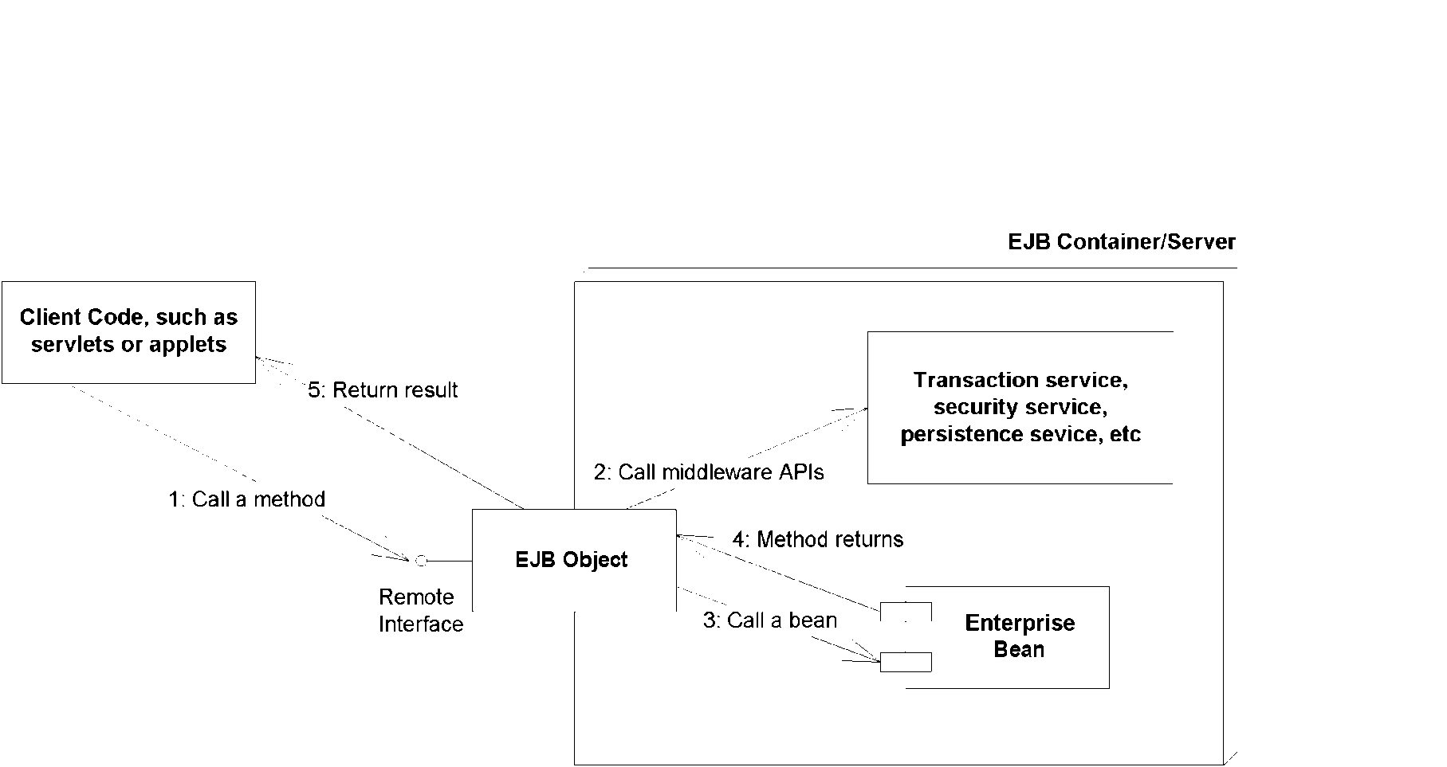
Constitution d'un EJB : EJB Object
Conteneur = couche d'indirection entre le client et le bean
Cette couche est matérialisée par un objet unique : l'EJB Object
<numéro>

Slide 38
EJB : classe du Bean et EJB Object
EJ Bean
Code simple
Génération du code à partir du Bean
Le code généré fournit Transactions, Securité, Persistance, Accès Distant, gestion des ressources, etc.
EJB Server
Container EJB
EJB Container
EJ Bean
Serveur EJB
Fournit les services au container
<numéro>
Notes:
06/11/2014
<numéro>

Slide 39
EJB Object : génération du code
Utilisation du descripteur de déploiement (fourni par l'auteur du Bean)
Paramètres de déploiement = securité, mappings objets/BD relationelle, etc.)
Génération du code pour intégrer le bean dans le container, ajout du ‘plumbing’ (persistance, securité, etc…)
Container EJB
EJ Bean
Serveur
EJB
Container
EJB
EJ Bean
Code généré
<numéro>

Slide 40
Interfaces
Pour chaque EJB session, le développeur doit fournir une (ou 2) interface qui indique les méthodes de l’EJB que les clients de l’EJB pourront appeler
Les autres méthodes de l’EJB servent au bon fonctionnement de l’EJB
Un EJB session peut avoir une interface locale et une interface distante
<numéro>

Slide 41
Interface locale
Si l’EJB n’a qu’une seule interface locale, il ne peut être utilisé que par les classes qui sont dans le même container
Le développeur peut ne fournir aucune interface ; en ce cas, une interface locale est automatiquement créée, qui contient toutes les méthodes publiques de l’EJB
<numéro>

Slide 42
Interface distante
Indispensable si l’EJB peut être utilisé par des classes qui ne sont pas dans le même container (application distribuée)
Pour manipuler un EJB à travers une interface locale, le serveur d’application utilisera RMI-IIOP, ce qui implique
des performances moins bonnes
les paramètres et les valeurs de retour sont transmis par recopie des valeurs (références pour un appel local)
<numéro>

Slide 43
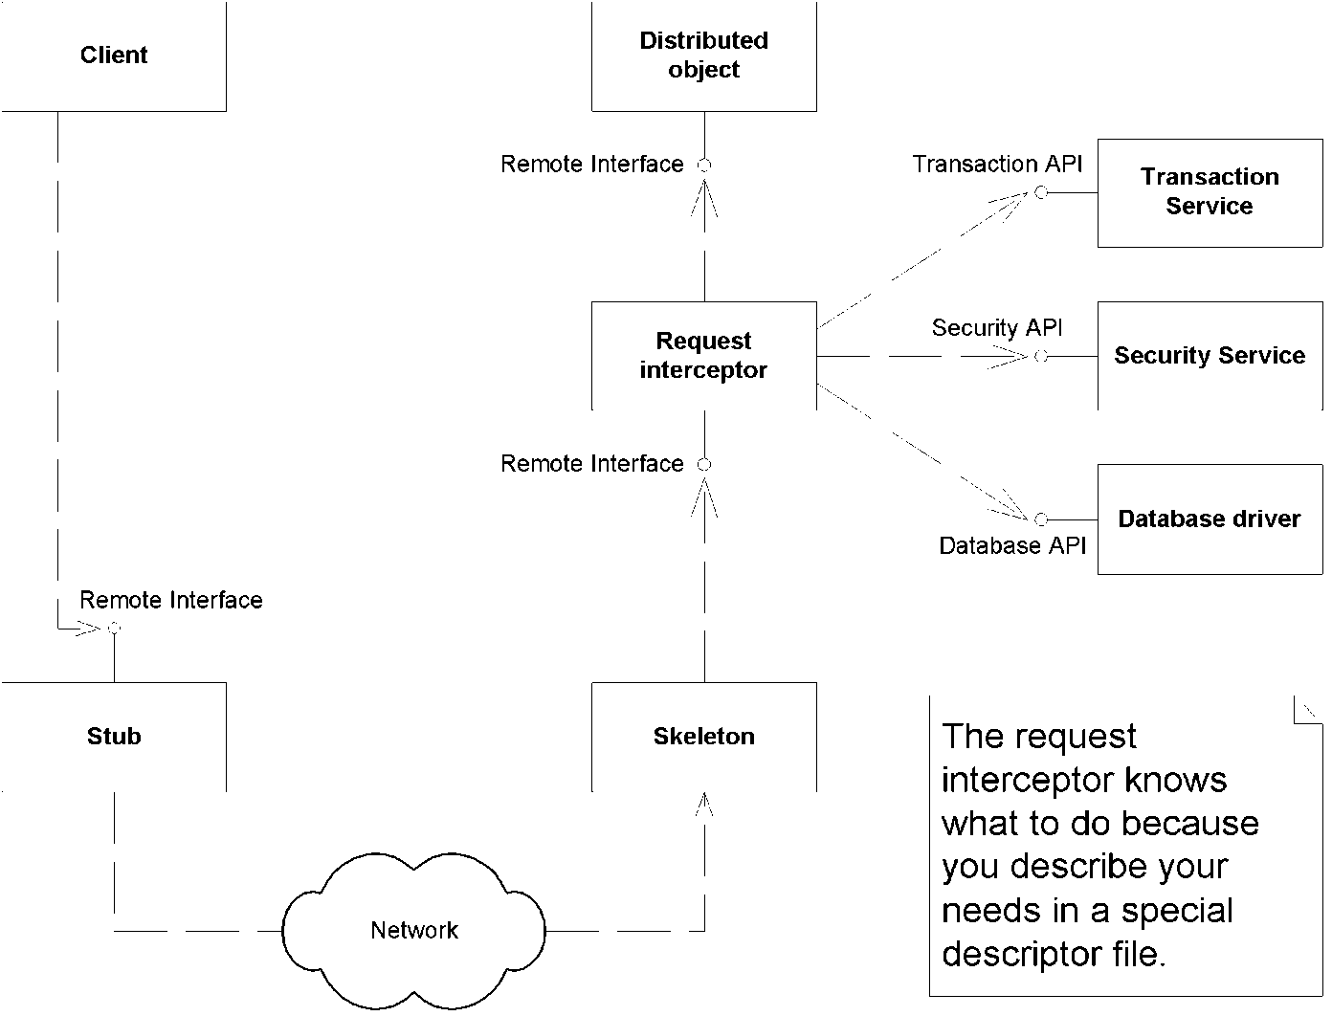
Avec les interfaces distantes
Problème : la création de bean et l'appel de méthode distante coûtent cher !
<numéro>

Slide 44
Avec les interfaces distantes
Le client appelle un stub (souche),
Le stub encode les paramètres dans un format capable de voyager sur le réseau,
Le stub ouvre une connexion sur le skeleton (squelette),
Le skeleton décode les paramètres,
Le skeleton appelle l'EJB Object,
L'EJB Object effectue les appels middleware,
L'EJB Object appelle la méthode du bean,
Le Bean fait son travail,
On fait le chemin inverse pour retourner la valeur de retour vers le client !
…Sans compter le chargement dynamique des classes nécessaires !
Problème : la création de bean et l'appel de méthode distante coûtent cher !
<numéro>

Slide 45
Conclusion
Favoriser les interfaces locales
Ne jamais utiliser d’interfaces distantes si les EJBs et leurs clients sont dans le même container
<numéro>

Slide 46
Packaging
<numéro>

Slide 47
Format de distribution des applications
Les applications Java EE sont distribuées avec des fichiers jar (format zip)
Le fichier jar contient les interfaces et classes Java, les fichiers de configuration et les ressources utilisées par l’application (images, sons,…)
<numéro>

Slide 48
Types de fichiers d’archive
Jar (Java ARchive) : fichier d’archive habituel qui contient des EJB, des classes Java ordinaires et les ressources associées
War (Web ARchive) : fichier d’archive pour le Web, qui contient des servlets, des fichiers HTML, des pages JSF, des EJB et les ressources associées
Ear (Entreprise ARchive) : réunissent des modules jar ou war
<numéro>

Slide 49
Fichier ear
Les applications Web ne peuvent contenir qu’un seul fichier war
Les applications plus complexes, par exemple qui utilisent des MDB, contiennent plusieurs fichiers jar qui sont réunis en un seul fichier ear (format jar avec une structure particulière qui permet de contenir plusieurs fichiers jar)
<numéro>

Slide 50
Descripteur de déploiement standard
Pour informer le container des besoins middleware, on utilise un descripteur de déploiement (XML)
Standardisé,
A l'extérieur de l'implémentation du bean.
Attention si on les écrit à la main !
Outils d'aide au déploiement : IDEs
Descripteurs peuvent être modifiés après le déploiement sans devoir recompiler
application.xml, web.xml, ejb-jar.xml, faces-config.xml
<numéro>
Notes:
application.xml : fichier EAR
web.xml : fichier WAR
ejb-jar.xml : fichier jar qui contient des EJB
faces-config.xml : configuration de JSF
06/11/2014
<numéro>

Slide 51
Descripteur de déploiement spécifique
Descripteurs spécifiques au serveur d'application
Chaque vendeur ajoute des trucs en plus : load-balancing, persistance complexe, clustering, monitoring…
Dans des fichiers spécifiques (glassfish-resource.xml, glassfish-web.xml ou glassfish-application.xml avec GlassFish)
<numéro>

Slide 52
Injection d’un EJB
<numéro>

Slide 53
Injection de dépendance pour un EJB
Si on utilise CDI
Si on est dans un objet géré par le conteneur d’EJB
Sinon: lookup JNDI
@Inject MyEJBLocal myEJB; // permet de tirer tous les bénéfices de CDI !
@EJB MyEJBLocal myEJB; // injection sans la robustesse de CDI (qualifieurs, ...)
MyEJBLocal myEJB = lookupMyEJBLocal();
private MyEJBLocal lookupMyEJBLocal() {
try {
Context c = new InitialContext();
return (MyEJBLocal) c.lookup("java:global/App/App1-war/MyEJB!fr.unice.ejb.MyEJBLocal");
} catch (NamingException ne) {
Logger.getLogger(getClass().getName()).log(Level.SEVERE, "exception caught", ne);
throw new RuntimeException(ne);
}
}
<numéro>

Slide 54
EJB Session Beans
<numéro>

Slide 55
Session Beans
Sans état : après chaque appel, son état est réinitialisé
Exemples :
récupérer la liste des comptes bancaires d’un client dans une base de données
effectuer une transaction bancaire
Avec état : son état est maintenu pendant toute la durée de vie du contexte auquel il est associé,
Exemple :
Un panier sur un site de vente en ligne
Singleton : quand on veut être assuré qu’il n’y a qu’une seule instance du bean pour tous les utilisateurs de l’application
Exemple :
cache d’une liste de pays (pour améliorer les performances)
...

Slide 56
Lifecycle callbacks
Comme pour tout bean, on a les callbacks de cycle de vie classique
@PostConstruct
@PreDestroy
<numéro>

Slide 57
Stateless Session Beans
Annotation @Stateless
Le bean est réinitialisé après chaque appel de méthode
Le client passe toutes les données nécessaires au traitement lors de l'appel de méthode
Pas d’appel concurrent
Réinitialisé, pas forcément détruit:
le container gère un pool de beans sans état: il choisit si il veut créer plus de beans, ou en destruire certains
Chaque serveur d’application peut permettre de configurer:
Le nombre de beans au départ
Le nombre de nouveau beans à créer en une fois si besoin

Slide 58
Exemple de bean sans état
@Stateless public class GestionnaireDeCB {
@Inject EntityManager em;
public CompteBancaire find(int id) { return em.find(CompteBancaire.class, id); }
}
Pourquoi on utilise un EJB ici ?
Le conteneur gère les transactions, la sécurité...
<numéro>

Slide 59
Interface locale et implémentation
@Local public interface Convertisseur { public CompteBancaire find(int id); }
@Stateless public class ConvertisseurBean implements Convertisseur { ... }
Donner une interface locale explicite permet de choisir les méthodes exposées aux clients
Si on ne spécifie pas d’interface, par défaut:
Toutes les méthodes publiques sont exposées
Le bean session ne peut être utilisé que par les composants qui sont dans le même serveur d’application
Notes:
on pourrait annoter l’interface par @
Certaines méthodes publiques peuvent n’être utilisé que pour rendre le service lorsque le service est rendu par plusieurs classes qui ne sont pas dans le même paquetage mais c’est très rarement le cas. Le plus souvent une interface locale est donc superflue.
06/11/2014
<numéro>

Slide 60
Interface distante et implémentation
@Remote public interface Convertisseur { public CompteBancaire find(int id); }
@Stateless public class ConvertisseurBean implements Convertisseur { ... }
Le bean session peut maintenant être utilisé par un composant situé sur un autre serveur d’application
Un bean peut implémenter 2 interfaces locale et distante.
Notes:
06/11/2014
<numéro>

Slide 61
Lifecycle callbacks
Comme pour tout bean, on a les callbacks de cycle de vie
@PostConstruct (ouvrir les connexions etc...)
@PreDestroy (fermer les connexions etc...)
<numéro>

Slide 62
Stateful Session Beans
Annotation @Stateful
Certaines conversations se déroulent sous forment de requêtes successives.
L’état du Stateful Session Bean est maintenu pendant toute la durée de vie du contexte auquel il est associé,
au cours d'appels de méthodes successifs.
au cours de transactions successives.
Si un appel de méthode change l'état du Bean, lors d'un autre appel de méthode l'état sera disponible.
Comme pour les requêtes HTTP, sauf qu’ici on a accès aux services middleware du conteneur d’EJB

Slide 63
Exemples d’utilisation
Associé au contexte d’une requête, d’une session, d’une application, ...
@Stateful public class CaddyEJB {...}
@SessionScoped public class SessionHTTPClient {
@EJB CaddyEJB caddy;
...
}
@Model public class PanierBean {
@Inject SessionClient session;
...
}
souvenez vous: stéréotype @Model = @RequestScoped + @Named
<numéro>

Slide 64
Exemples d’utilisation
Ou plus simple dans ce cas là...
@Stateful
@SessionScoped public class CaddyEJB {...}
@Model public class PanierBean {
@EJB CaddyEJB caddy;
...
}
<numéro>

Slide 65
Annotation @Remove
Lorsqu’on a fini avec le session bean avec état, on peut donner au conteneur le feu vert pour supprimer le bean.
@Stateful public class CaddyEJB { ...
@Remove public void checkout() { caddy.clear(); } }
<numéro>

Slide 66
Annotation @StatefulTimeout
On peut indiquer une limite de temps d’existance du session bean avec état
@Stateful
@StatefulTimeout(300000) // 5 minutes maximum public class CaddyEJB { ... }
<numéro>

Slide 67
Problème de ressource
Le client entretient une conversation avec le bean, dont l'état doit être disponible lorsque ce même client appelle une autre méthode.
Problème si trop de clients utilisent ce type de Bean en même temps.
Ressources limitées (connexions, mémoire, sockets…)
Mauvaise scalabilité du système,
L'état peut occuper pas mal de mémoire…

Slide 68
Passivation / Activation
Passivation : pour économiser la mémoire, le serveur d’application peut retirer temporairement de la mémoire centrale les beans sessions avec état pour les placer sur le disque
Activation : le bean sera remis en mémoire dès que possible quand les clients en auront besoin
Pendant la passivation il est bon de libérer les ressources utilisées par le bean (connexions avec la BD par exemple)
Au moment de l’activation, il faut alors récupérer ces ressources

Slide 69
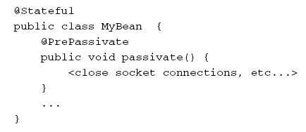
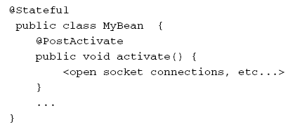
Activation/Passivation callbacks
Lorsqu'un bean va être mis en passivation, le container appelle la méthode annotée @PrePassivate
Il peut libérer des ressources (connexions…)
Idem lorsque le bean vient d'être activé (@PostActivate)

Slide 70
Bean Singleton
On est sûr qu’il n’y a qu’une seule instance dans l’application, qu’elle va être créée « au début », et détruite lorsque l’application sera arrêtée.
Annotation @Startup pour chargement aggressif du singleton
A priori partagé par les clients → gestion des accès concurrents !
<numéro>

Slide 71
Accès concurrents d’un bean singleton
Le code des beans singleton n’a pas besoin d’être thread-safe puisque le container ne permettra jamais l’accès par plusieurs requêtes
On peut laisser le conteneur gérer les accès concurrents (par défaut), ou déclarer que c’est le singleton qui le fera
@ConcurrencyManagement(value = BEAN ou CONTAINER)
Si le container gére la concurrence (par défaut)
@Lock(value = READ ou WRITE)

Slide 72
Methodes Asynchrones @Asynchronous
Méthode asynchrone:
le client a la main immédiatement,
la méthode invoquée s’effectue dans un nouveau thread
Annotée @Synchronous
Doit renvoyer un objet de type java.util.concurrent.Future<V>
Peut utiliser la classe utilitaire AsyncResult pour ça
@Asynchronous
Public Future<Integer> getNombre(…) {
//…
return new AsyncResult<Integer>(result);
}
<numéro>

Slide 73
Methodes Asynchrones @Asynchronous
Le client qui a appelé la méthode asynchrone
Récupère un objet de type Future<V>
public interface Future<V> {
boolean cancel(boolean mayInterruptIfRunning);
boolean isCancelled();
boolean isDone();
V get() throws … ; // attends si nécessaire, puis renvoie le résultat
V get(lang timeout, TimeUnit unit) throws TimeoutException, …;
}
<numéro>

Slide 74
Timer callback methods
Statiquement, avec l’annotation @Schedule, qui a les membres:
Second 0 à 59
Minute 0 à 59
Hour 0 à 23
dayOfWeek 0 à 7
dayOfMonth 1 à 31, ou -7 à -1
Month 1 à 12
Year
La méthode annotée sera appelée automatiquement
@Schedule(…) void mamethode ()
OU @Schedule(…) void mamethode(Timer timer)
Si il faut plusieurs annotations, utiliser @Schedules
<numéro>

Slide 75
Timer callback methods
Exemple d’utilisation de l’annotation @Schedule
@Stateless
public class NewTimerSessionBean {
@Schedule(minute = "*", second = "0", dayOfMonth = "*", month = "*", year = "*", hour = "9-17", dayOfWeek = "Mon-Fri")
public void myTimer() {
System.out.println("Timer event: " + new Date());
}
}
<numéro>

Slide 76
Timer callback methods
Comment faire un timer dynamiquement ?
Exemple: « dans une minute »
Dans un EJB: On injecte une ressource de type TimerService
@Resource TimerService timerService;
Puis on utilise une de ses méthodes create(…)
Exemple long duration = 6000; //une minute Timer timer = TimerService.createSingleActionTimer(duration, new TimerConfig());
Les méthodes create renvoient un objet de type Timer
On peut annuler le timer -> cancel()
On peut savoir savoir combien de temps il reste avant la prochaine échéance etc.
On annote une méthode avec @Timeout, qui sera appelée automatiquement à chaque fin échéance
@Timeout void myTimeoutCallback()
OU @Timeout void myTimeoutCallback(Timer timer)
Les Timers sont persistents -> robustes aux pannes serveur
<numéro>

Slide 77
Java EE et les EJB
Maxime Lefrançois (maxime.lefrancois@inria.fr),
modifié du cours de Michel Buffa et Richard Grin

